Slide 1
데이터베이스

Slide 2
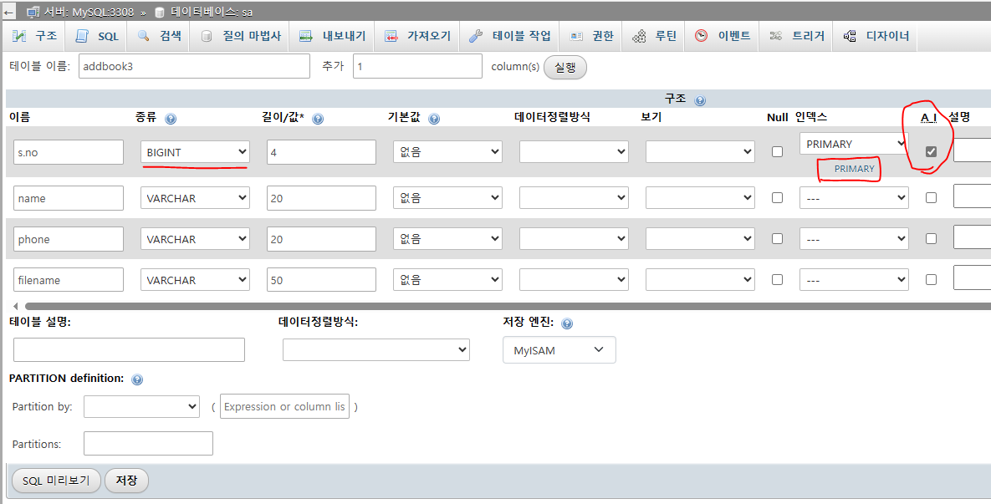
자동증가하는컬럼만들기
A.I : Auto Increase
번호가 자동 증가
primary Key 역할을 함

Slide 3
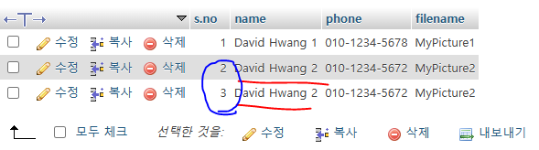
Primary key가 다름으로
같은 이름 이어도 저장하고 삭제 하는데 문제 없음

